Slide 1



DALIAN MARITIME UNIVERSITY
论文选题
《基于人员疏散行为仿真的客船设计研究》
Research on Passenger Ship Design Based on Simulation of Personnel Evacuation Behavior
--房斯明

Slide 2
01
选题背景及研究目的、意义
02
文献综述
目录
03
研究方法与技术路线
CONTENTS
04
可行性分析
05
研究计划

Slide 3
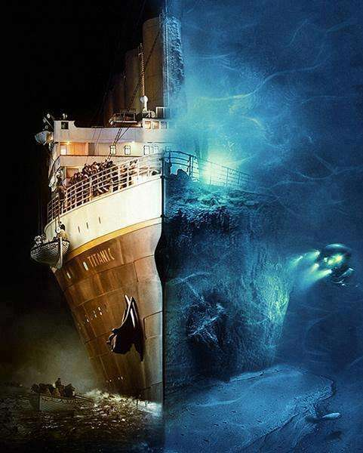

NO.1 选题背景
事件：1912年4月14日，“泰坦尼克”号在其处女航中撞上冰山。
沉没时间：<3个小时
事故结果：超过1500人在事故中失去生命
第一版的《海上人命安全公约》（SOLAS公约）

Slide 4
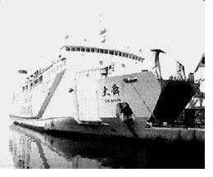
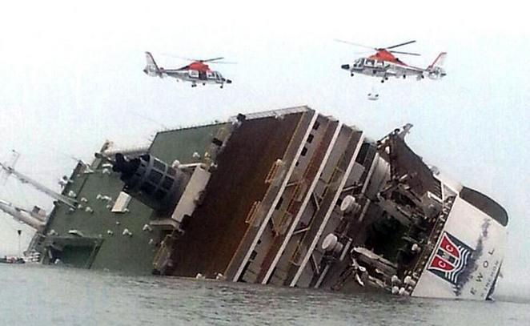
NO.1 选题背景
1999年11月24日 “大舜“号翻沉海难事故
2014年4月16日 “岁月号”沉船事件
Notes:
事件原因：大风浪下船体大角度横摇，甲板失火，船机失灵 事故结果：285人死亡，5人失踪，生还22人
意外进水最终沉没 32人死亡，2人失踪

Slide 5
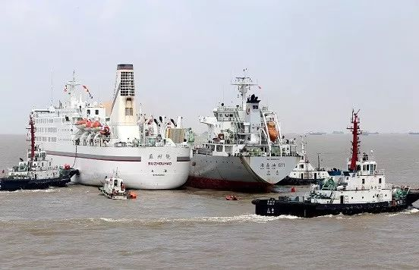
NO.1 选题背景
《指南》
1999年，IMO的海安会发布了第一版《客滚船简化疏散分析暂行指南》
2016年，海安会在第96次会议中发布了《新造客船和现有客船疏散分析修订指南》
必要性：保障人命安全
指导客滚船开展疏散能力简化分析。
2019年6月24日
上海海事局人员撤离实船演练
Notes:
演习模拟一艘内支线集装箱船与一艘国际邮轮发生碰撞，事故造成邮轮船体破损进水发生严重倾斜，造成2人受伤，10名人员落水。

Slide 6
NO.2 | 研究目的与意义
验证
人员行为
团体行为
折返行为
领导性行为
疏散过程
疏散时间
逃生人数
拥堵区域
行走速度
船舶设施使用率
客船布置
公共区域
应急方案
安全管理
影 响
优 化
Notes:
研究船舶人员撤离过程中，不同的人员行为对疏散过程的影响，并在不同的人员行为中，探究目前的客船布置缺陷，旨在优化客船设计，保证乘客能在紧急情况时及时撤离，保证生命安全。

Slide 7
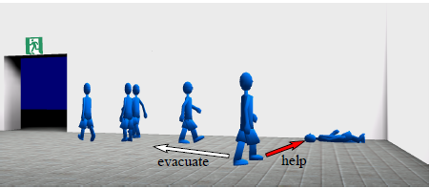
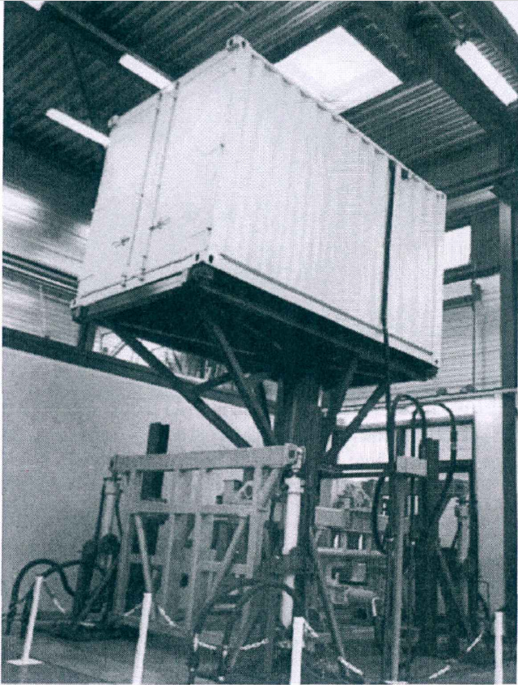
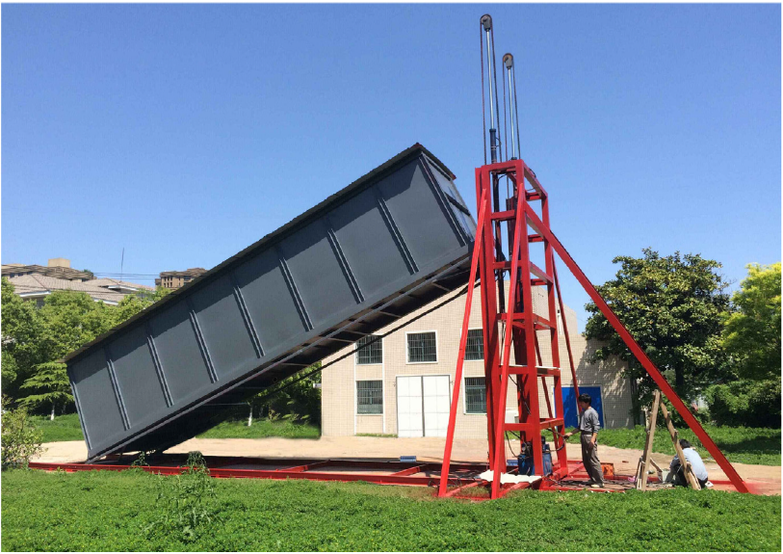
NO.3 | 文献综述
1
个体行走速度
国内外研究学者针对行人在横向或纵向地面，人员的时空步态参数变化，提出船体横倾或纵倾浮态下的平均个体行走速度衰减比模型。
行人相互之间的摩擦力，行人流向的运动特征。
BMT舰队科技有限公司实验室和格林威治大学火灾安全工程组合作研制“船舶撤离行为评估设备”开展系列实验。
荷兰应用科学研究组织基于4×2.4×2.3m船舶舱室对实验对象展开个体行走速度研究。
2
行人运动特征
人员行为
3
个体与团体行为
乘客和船员的表现行为，研究有关人员的亲情关系、船员指导疏散、返回舱室等群体行为、引导行为、折返行为等。
个体与个体之间的竞争关系、合作关系以及帮助行为等。

Slide 8
NO.3 | 文献综述
1
日本国家海事研究所
停泊客船 70-120名学生
人员移动速度：走廊1.4m/s
楼梯0.7m/s
正常走廊速度：1.65m/s
有倾角：纵倾向下 速度减小
纵倾向上、横倾 无变化
2
澳大利亚海事工程合作研究中心
疏散实验
船舶状态对人员速度的研究
航行状态比停泊时，行人速度慢20%-30%
3
韩国海事大学
4
欧盟SAFEGUARD
实验人员的反应时间、登乘时间、下水时间、最大允许疏散时间

Slide 9
NO.3 | 文献综述
1
maritime EXODUS
乘客、运动、行为、毒性、灾害
模拟船舶倾斜状态
格林威治大学火灾安全工程小组
2
EVI
微观：人员间相互作用
宏观：路线规划
疏散软件
斯特拉斯克莱德大学船舶稳性研究中心
多种仿真模式
2D和3D可视化分析工具
3
Pathfinder
美国Thunderhead Engineering 公司
4
其他疏散模型
元胞自动机模型
社会力模型

Slide 10
NO.3 | 文献综述
1
布局优化
通道布置
走廊宽度
楼梯布置
出口布置
疏散优化
2
路线优化
多人行走
灾害切断
重叠路段

Slide 11
NO.4 | 研究方法
文献分析法
了解研究现状，确定研究内容
现有软件的实验仿真
实验仿真
自建模型的实验仿真
对比分析
研究客船人员疏散与其他人员疏散的不同
实验验证
验证优化后的客船布置疏散

Slide 12
NO.5 | 技术路线

Slide 13
NO.6 | 可行性分析
②陆地人员疏散
进行与客船相关的人员疏散研究
①人员行为分析
③客船疏散背景

Slide 14
NO.7 | 研究计划安排
掌握研究方法
研二上
完成小论文，达到毕业要求
研三下
研二下
答辩
顺利毕业
研三上
完成大论文

Slide 15
NO.6 | 致谢
谢谢！

